Slide 1
Васильківський фаховий коледж ВНЗ «Відкритий міжнародний університет розвитку людини «Україна» Навчальна дисципліна Інформаційні технології Викладач – Єременко Олександр Іванович
Тема 8. ОСНОВИ МІКРОПРОЦЕСОРНИХ ЗАСОБІВ
План лекції
Основні визначення мікропроцесорних засобів
«Машинне» представлення інформації

Slide 2
1. Основні визначення мікропроцесорних засобів
Найбільш важливими і відповідальними елементами сучасних систем автоматики є різноманітні мікропроцесорні засоби й керуючі мікро-ЕОМ. Саме вони забезпечують високу надійність, точність і якість керування, швидку і якісну обробку інформації, можливості самоконтролю і самодіагностики та ін. Системи автоматики, що побудовані на основі мікро-ЕОМ, мають істотну специфіку, пов'язану з тим, що правильне і результативне функціонування таких систем забезпечується комплексом взаємодіючих апаратних і програмних засобів.
Часто в якості апаратних засобів використовують інтегральні схеми (ІС), що становлять мікропроцесорні комплекти мікросхем. Програмні засоби (soft), в кінцевому підсумку, забезпечують потрібний режим роботи всієї системи автоматики. До програмних засобів відносяться: системи команд конкретних мікро-ЕОМ, системні та прикладні програми, методи і принципи складання програм і ін. Одна і та ж мікро-ЕОМ може сполучатися з найрізноманітнішими зовнішніми пристроями, датчиками і об'єктами керування. При цьому зміна функцій, що виконуються мікро-ЕОМ, здійснюється простою заміною керуючої програми або її корекцією.

Slide 3
1. Основні визначення мікропроцесорних засобів
Слід зазначити взаємозв'язок і взаємозумовленість програмних і апаратних засобів в рішенні конкретної задачі керування. При цьому ускладнення апаратних засобів часто дає можливість спростити програмні засоби і, навпаки, спрощення апаратних засобів може вести до ускладнення програмних. Раціональний розподіл функцій між програмними і апаратними засобами - одна з найважливіших завдань, що вирішуються при створенні систем автоматики.
Одна з головних сфер застосування мікро-ЕОМ пов'язана з використанням їх у системах керування. Вона народилася приблизно в 60-і роки,

Slide 4
1. Основні визначення мікропроцесорних засобів
коли електронно - обчислювальні машини стали інтенсивно впроваджуватися в контури керування автоматичних і автоматизова них систем. Нове застосування обчислювальних машин зажадало ви дозміни їх структури. ЕОМ, що використовувалися в керуванні, по- винні були не тільки забезпечувати обчислення, але й автоматизувати збір даних і розподіл результатів обробки. Сполучення з каналами зв'язку зажадало ускладнення режимів роботи ЕОМ, зробило їх бага топрограмними і розрахованими на багато користувачів.
Другий важливий напрям пов'язаний із застосуванням ЕОМ це вирішення завдань штучного інтелекту. Прикладами таких завдань є:
завдання робототехніки, машинний переклад текстів з однієї мови на іншу, складання прогнозів, і т.д. Великий вклад у створення і розвиток ЕОМ і штучного інтелекту вніс наш співвітчизник академік Віктор Михайлович Глушков.

Slide 5
1. Основні визначення мікропроцесорних засобів
Окрім того, в мікропроцесорній техніці використовують поняття які властиві обчислювальній техніці, зокрема «магістраль», «шина», «інтерфейс», «програмний інтерфейс», «алгоритм», «програма», «програмне забезпечення і ін. Базовим поняттям є «мікропроцесор».
Мікропроцесор (МП) це програмно-керований пристрій, призначенням якого є обробка цифрової інформації і керування процесом цієї обробки, виконаний у вигляді однієї або декількох інтегральних мікросхем підвищеного ступеня інтеграції (ВІС, НВІС або ГВІС).

Slide 6
1. Основні визначення мікропроцесорних засобів
Мікропроцесорна техніка (МП-техніка) - пристрої, комплекси і системи обчислювальної техніки і автоматики, виконані на основі ВІС, НВІС чи ГВІС, що містить МП, пам'ять і порти введення- виведення.
Інтегральна мікросхема (ІМС) - мікроелектронний вироб, що виконує певну функцію перетворення, обробки сигналів і (або) накопичення інформації, що має велику щільність упаковки електрично з'єднаних елементів (або елементів і компонентів) і розглядається щодо вимог випробувань і експлуатації як єдине ціле.

Slide 7
1. Основні визначення мікропроцесорних засобів
Цифрова ІМС - інтегральна мікросхема, призначена для перет- ворення і обробки сигналів, що змінюються за законом дискретної функції.
Ступінь інтеграції - показник ступеня складності ІМС, який ха- рактеризується кількістю елементів і компонентів, що містяться в ній. Ступінь інтеграції визначається за формулою k = IgN, де k - коефіці- єнт, що визначає ступінь інтеграції, значення якого округляється до найбільшого цілого числа; N – кількість елементів і компонентів ІМС. Велика інтегральна мікросхема (ВІС) - інтегральна мікросхема,
що містить від 500 і більше елементів; надвелика інтегральна схема (НВІС) - розміщує понад 10 000 елементів; гігавелика інтегральна схема (ГВІС) – включає понад 100 000 елементів.
Комплект ВІС - сукупність типів ВІС, що виконують різномані- тні функції, які сумісні архітектурою, конструктивним виконанням і електричними параметрами, і забезпечують можливість їх сумісного використання при виготовленні мікропроцесорних пристроїв та сис- тем.

Slide 8
1. Основні визначення мікропроцесорних засобів
Цифрова ІМС - інтегральна мікросхема, призначена для перетворення і обробки сигналів, що змінюються за законом дискретної функції.
Мікроконтролер (МК) - керований пристрій, виконаний на одному або декількох кристалах, призначений для керування.
Мікропроцесорний пристрій (МПП) - функціонально і конструктивно закінчений виріб, що з’єднує декілька мікросхем, у тому числі один або декілька мікропроцесорів, призначений для виконання однієї або кількох функцій: отримання, обробки, передачі, перетворення інформації і керування.

Slide 9
Мікропроцесорна система (МПС) - сукупність значної кількості функціональних пристроїв, одним з яких є мікропроцесор. Мікропроцесор є ядром цієї системи. Всі пристрої МПС мають стандартний інтерфейс і підключаються до єдиної інформаційної магістралі.
.

Slide 10
2. «Машинне» представлення інформації
Особливістю сучасних процесорів є те, що вони працюють з чи- слами, представленими не у десятковій, а у двійковій системі числення. Це означає, що числа оброблювані комп'ютером, можна уявити за допомогою всього лише двох цифр - логічних «0» і «1».
Цифрам «0» і «1» можна, наприклад, поставити у відповідність високий або низький рівень напруги, розімкнуте або замкнуте поло- ження контактів реле, протилежні напрямки намагніченості окремих ділянок магнітного диску і т. і. «Змусити» електричний пристрій працювати безпосередньо з десятковими числами принципово можливо, але наділити такий при- стрій здатністю перебувати в 10 різних станах (відповідним цифрам від 0 до 9) пов'язано з певними технічними проблемами. При необхід- ності представлення результатів обчислень в привичній для користу- вача десятковій системі, можна здійснити необхідні перетворення, ви- користовуючи математичні "здатності" самого процесора, що працює в "звичній для нього" двійковій системі.

Slide 11
2. «Машинне» представлення інформації
Ознайомимося спочатку з розрядністю числа. Крайнє праве міс- це йменують нульовим розрядом. Лівіше від нього розташовується перший розряд, ще лівіше - другий, потім - третій розряд і т. д. У двійковій системі числення значення символу числа змінюється від розряду до розряду в два рази. Розглянемо число, представлене на рис. 1. Символ "1", записаний в нульовому розряді, означає "один" (як і в десятковому коді). Символ "1", записаний у першому розряді, відповідає десятковому "два" (в два рази більше), а записаний у дру- гому розряді - десятковому "чотири" (знову в два рази більше), потім - "вісім". З кожним розрядом значення символу, збільшується в два ра- зи, його прийнято називати "вагою". На рис. 1 значення "ваги" 2³, 2², 2¹, 2⁰ (8-4-2-1) для кожного розряду зображено в кружечках.
Число 11112, написане в двійковій системі числення, значиться так: одна вісімка, одна четвірка, одна двійка і одна одиниця, а всього
- число, рівноцінне п'ятнадцяти (8+4+2+1=1510) в десятковій системі
числення. Якщо в будь-якому розряді даного числа записаний 0, то значення цього розряду не входить до складу числа і ним нехтують при читанні. Наприклад, число 1001 в двійковій системі числення значиться як: «один, нуль, нуль, один у двійковій системі», що відпо- відає:
(2³ ∙ 1) + (2² ∙ 0) + (2¹ ∙ 0) + (2⁰ ∙ 1) = 910.

Slide 12
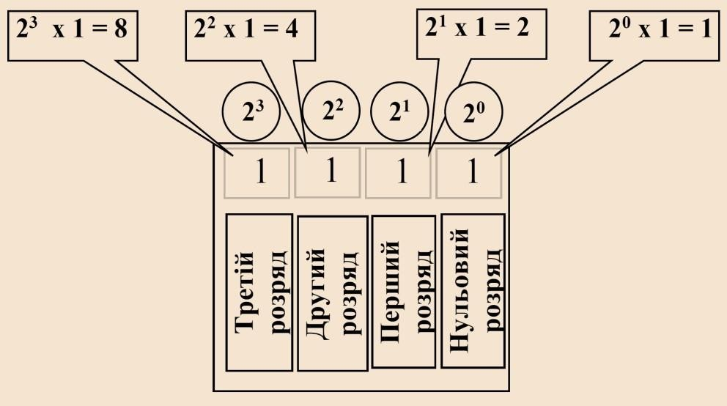
Символи 1 і 0 в двійковій системі числення не є цифрами в тому кількісному розумінні, до якого ми привикли, користуючись десятко- вою системою. Тут вони лише служать умовними знаками, які пока- зують, входить чи не входить десятковий еквівалент двійкового сим- волу даного розряду до складу числа.
Двійкова система числення широко застосовується в мікропро- цесорній техніки завдяки зручності зберігання і простоти введення двійкових чисел в ці пристрої. Арифметичні дії з двійковими числами набагато простіше ніж з десятковими, що полегшує конструювання обчислювальних пристроїв. Однак в двійковій системі числення є і недоліки. Вони полягають у великій довжині двійкових чисел і малої їх наочності.
Рис. 1. Формат двійкового числа (11112) і десяткові еквіваленти в його розрядах
Розглянемо одиниці виміру цифрової інформації.
Біт (від англійського "Bіnary digiT" - двійкова цифра) приймає тільки два значення: 0 або 1. Група з восьми біт називається байтом, наприклад 10010111. Один байт дозволяє кодувати 256 значень: 00000000 - 0, 11111111 - 255. Біт це найменша одиниця подання інфо- рмації.
Байт - найменша одиниця обробки інформації. Байт це частина машинного слова, що складається з 8 біт і використовується як оди- ниця кількості інформації при її зберіганні, передачі і обробці на ЕОМ. Байт служить для представлення букв, цифр і спеціальних сим- волів (що займають зазвичай всі 8 біт) або десяткових цифр (по 2 ци- фри в 1 байту).

Slide 13
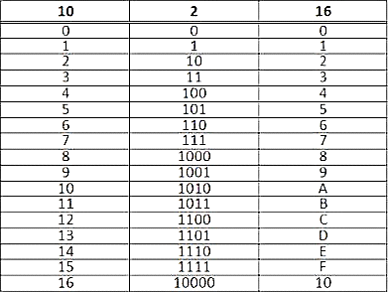
Два взаємопов'язаних байта називається словом, 4 байта - по- двійне слово.
Майже вся інформація, яка нас оточує, є аналоговою. Тому,
перш ніж інформація потрапить на обробку в процесор, вона підда- ється перетворенню за допомогою АЦП (аналого-цифровий перетво- рювач). Крім того, інформація кодується в певному форматі і може бути числовою, логічною, текстовою (символьною), графічною, відео та i.н. Наприклад, для кодування текстової інформації використовуєть- ся таблиця кодів ASCII (від англ. American Standard Code for Information Interchange - Американський стандартний код для обміну інформацією). Запис одного символу здійснюється одним байтом, який може приймати 256 значень. Графічна інформація розбивається на точки (пікселі) і проводиться кодування кольору і положення кож- ної точки по горизонталі і вертикалі.
Крім двійкової і десяткової системи в МС використовують
шістнадцяткову систему, в якій для запису чисел використовуються символи 0 ... 9 і A ... F. Її застосування обумовлюється тим, що один байт описується дворозрядним шістнадцятковим числом, що значно скорочує запис цифрового коду та робить його більш читабельним (11111111 - FF).
Запис чисел в різних системах числення наведено в табл. 1.
Таблиця 1. Запис чисел в різних системах числення

Slide 14
Для визначення значення числа, наприклад, числа 100 для різних систем числення може становити: 4, 100, 256, тому в кінці числа ля його визначеності додають відповідну цифру або латинську букву, що позначають систему числення. Так для двійкових чисел дописують букву b, для шістнадцятирічних - h, для десяткових - d. Число без до- даткового позначення вважається десятковим. Тоді 1002 = 100b = 410; 10010 = 100d = 100; 10016 = 100h = 25610. Мікропроцесори
Мікропроцесор виконується у вигляді інтегральної мікросхеми. Його характеристики описуються великою кількістю параметрів, та- ких як швидкодія, завадостійкість, рівні сигналів, споживана потуж- ність, надійність, розрядність, тип корпусу і ін. За кількістю ВІС в мі- кропроцесорному комплекті розрізняють однокристальні, багаток- ристальні і багатокристальні секційні МП.
Однокристальний мікропроцесор - це процесор, апаратурні за- соби якого розміщені на одному кристалі.
На рис. 2 зображено зовнішні види першого у світі 8- розрядного однокристального мікропроцесора Іntel 8008 (фірма Іntel,
1972р.) і першого в СРСР КР580ВК80А (1984р).
Однокристальний МП має фіксовані розрядність, набір команд і конструктивно виконується у вигляді однієї інтегральної мікросхеми.
Рис. 2. Зовнішній вид 8-розрядного однокристального мікропроцесора Іntel 8008 і КР580ВМ80А
Всі виконувані ним операції визначаються набором команд МП.
Схемотехнічною особливістю однокристального МП є наявність
внутрішньої шини даних, що з'єднує всі внутрішні блоки МП.
Для однокристальних МП характерні послідовна організація об- числювального процесу, послідовний обмін інформацією по загальній інформаційній шині. Велика частина МП, що виробляються у світі,

Slide 15
відноситься до класу однокристальних. Як приклад таких вітчизня- них МП можна назвати мікросхеми: КР580ВМ80А, КР1821ВМ85, КР1810ВМ86 і ін.
Багатокристальні мікропроцесори отримують шляхом розді- лення логічної структури процесора на функціонально закінченні ча- стини і їх реалізації у вигляді окремих ІС. Функціональна закінче- ність ІС багатокристального мікропроцесора означає, що його части- ни виконують заздалегідь визначені функції і можуть працювати ав- тономно. У багатокристальних МП використовується сукупність МС, що утворюють мікропроцесорний комплект.
Багатокристальні секційні мікропроцесори складаються з набо- ру мікропроцесорних секцій. Мікропроцесорна секція - мікропроцесо- рна інтегральна мікросхема, що реалізує частину мікропроцесора і володіє засобами простого функціонального об'єднання з однотипни- ми або іншими мікропроцесорними секціями для побудови закінче- них мікропроцесорів, МПУ або мікроЕОМ.
Керування секційними мікропроцесорами здійснюється мікроп- рограмним способом. При цьому команди реалізуються як послідов- ність мікрокоманд, записаних в спеціальному ПЗП. Вміст такого при- строю, що запам'ятовує можна змінювати за бажанням розробника. Багатокристальні секційні мікропроцесори мають розрядність від 2-4 до 8-16 біт і дозволяє створювати високопродуктивні процесори мік- ропроцесорних систем. До секційним МП відносяться МС серій К583, К584, К589, КР1802, КМ1804 і ін.
По виду оброблюваних вхідних сигналів розрізняють цифрові і
аналогові мікропроцесори. При цьому слід пам'ятати, що в обох видах мікропроцесорів обробка інформації - цифрова. В аналогових МП спеціально для обробки аналогових сигналів вбудовані аналого- цифрові і цифро-аналогові перетворювачі. У системах з аналоговими МП вхідні аналогові сигнали передаються в МП через АЦП, оброб- ляються в цифровій формі і після перетворення в аналогову форму в ЦАП надходять на вихід.
За розрядності розрізняють мікропроцесори з фіксованою і з ро- зрядністю слова, що можна змінювати (модульні МП). При фіксованій розрядності найбільш поширені МП з довжиною слова 8 і 16 біт. При модульному принципі можлива побудова 8-, 16-, 24-, 32-, 64- розряд-
них МП із секцій розрядністю 2, 4 або 8.
За способом керування МП поділяються на мікропрограмні та з
жорстким керуванням. Мікропрограмне керування характерно для

Slide 16
ДЯКУЮ ЗА УВАГУ!

